Slide 1
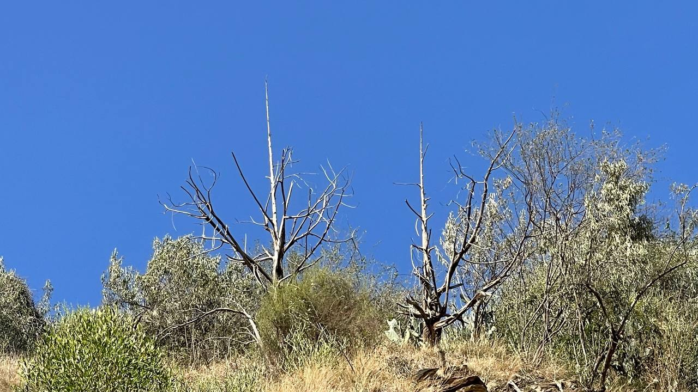
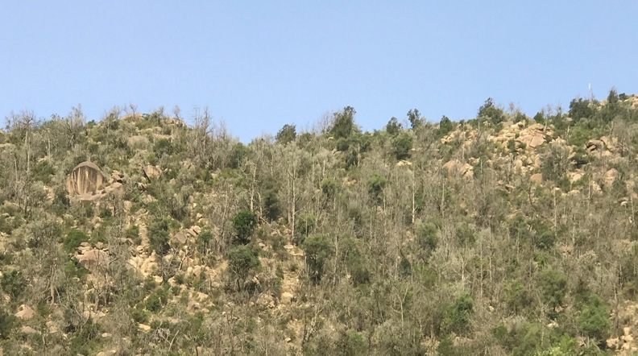
عنوان البحث
الموت القمي لأشجار العرعر في جبل طلان بمحافظة الداير منطقة جازان
Dieback of Juniper Trees in Jabal Tallan, Addayer Governorate, Jazan Region
المملكة العربية السعودية
وزارة التعليم
إدارة تعليم صبيا
مدرسة القعقاع المتوسطة
إعداد :
إلياس محمد جبران المالكي
وليد سالم يحيى المالكي
الصف الثالث المتوسط
إشراف المعلم
أحمد جبران فرحان المالكي

Slide 2
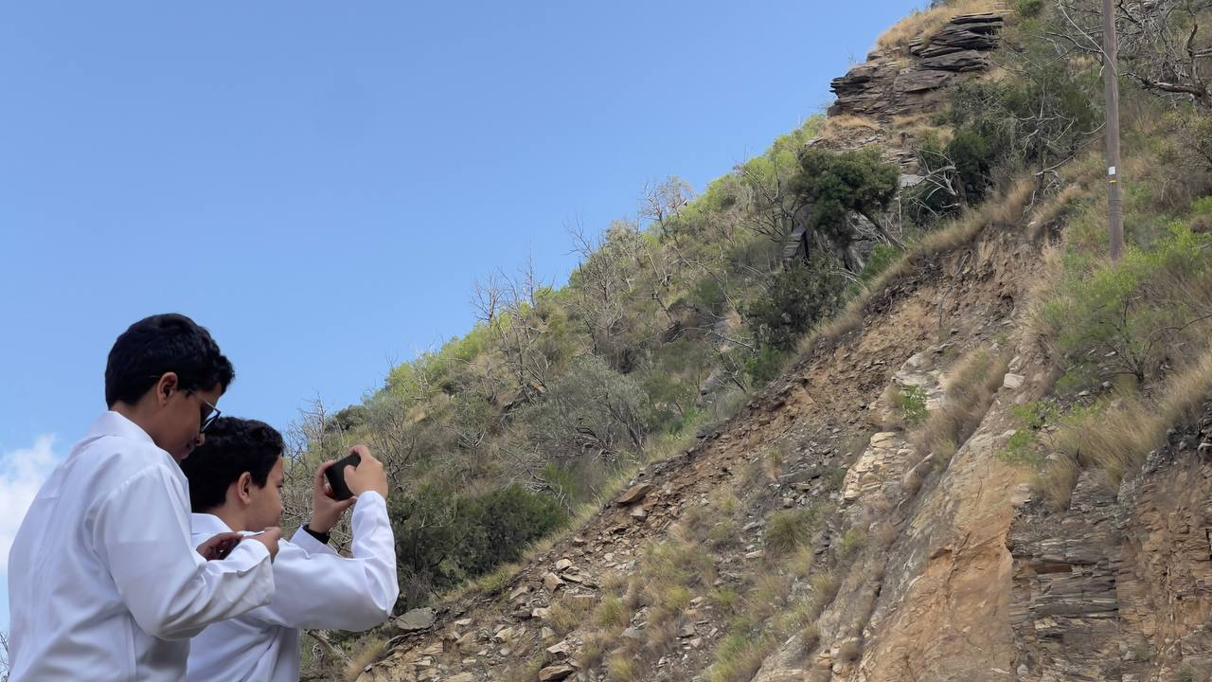
أهداف البحث :
التعريف بمشكلة تضاؤل غابات العرعر في بيئة جبل طلان بمحافظة الداير .
البحث عن أسباب هذه الظاهرة ودراستها.
المساهمة (مع الجهات ذات العلاقة)في إيجاد حلول مناسبة لهذه الظاهرة البيئية الخطيرة.

Slide 3
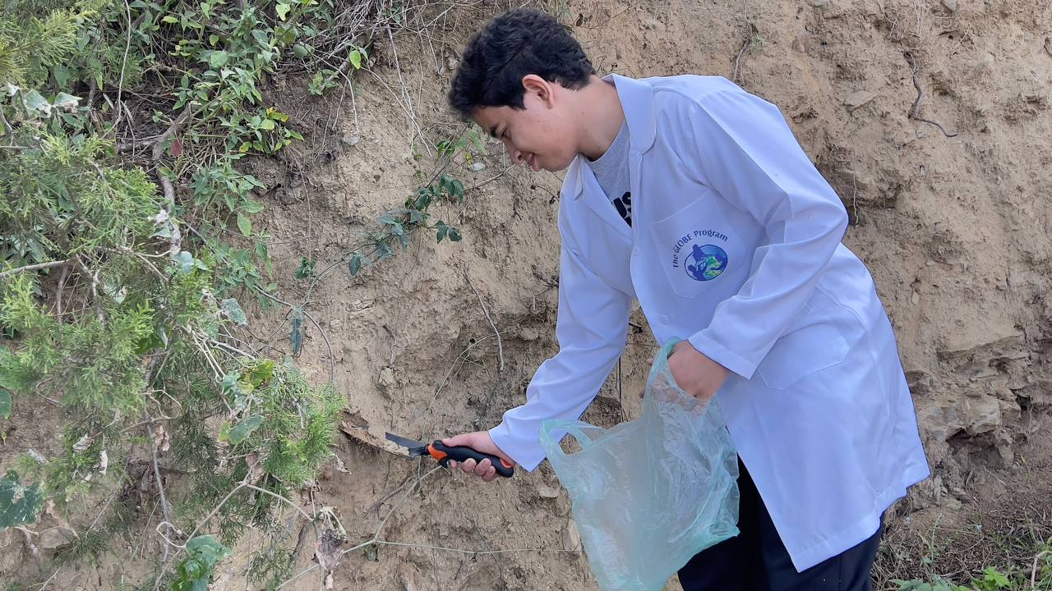
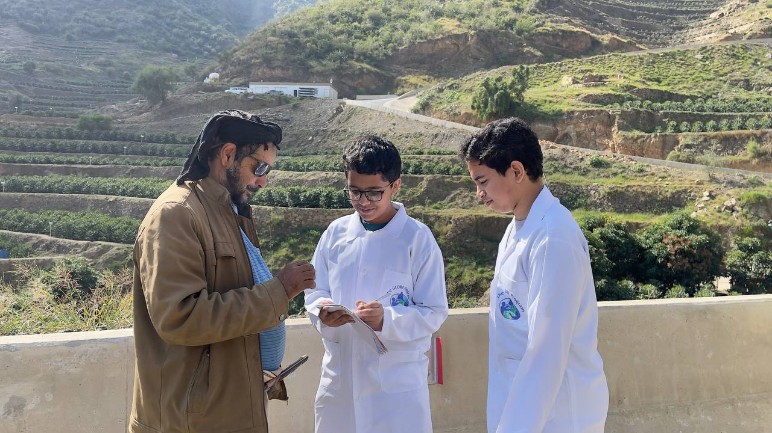
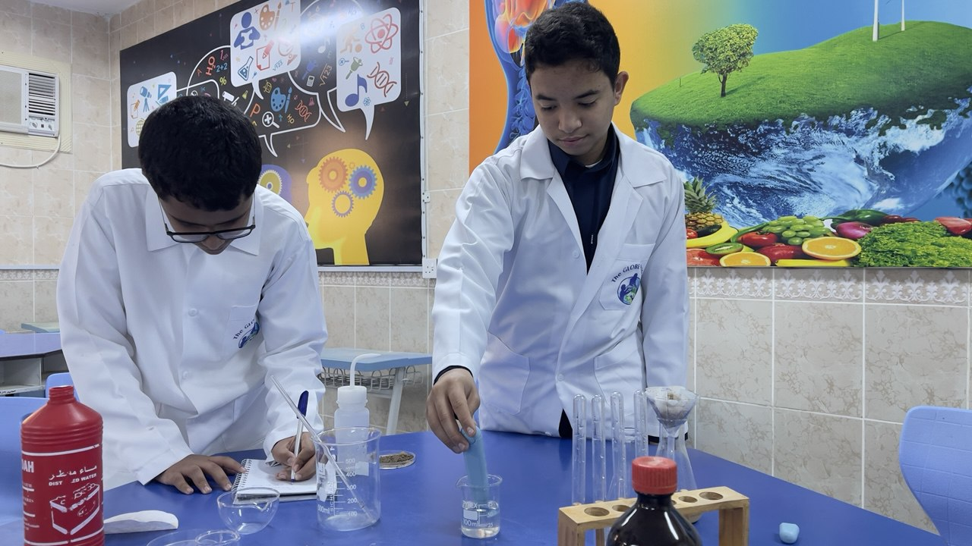
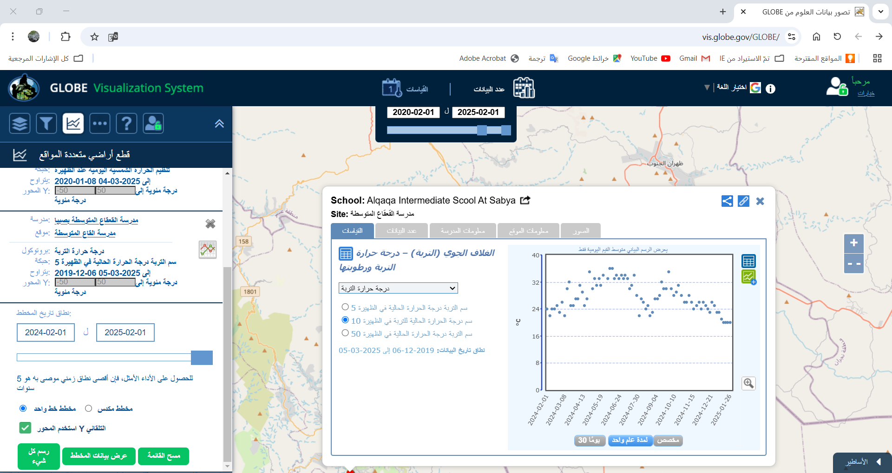
خطوات البحث :
رصد المشكلة وتحديدها.
صياغة مشكلة البحث ومناقشتها.
تحديد أدوات الدراسة.
التواصل مع الجهات ذات العلاقة.
الاجتماع مع مسؤولي وزارة البيئة.
تحديد موقع الدراسة.
تنفيذ بروتوكول الغلاف الجوي.
جمع البيانات وتحليلها.
استخلاص النتائج وكتابة التوصيات.

Slide 4
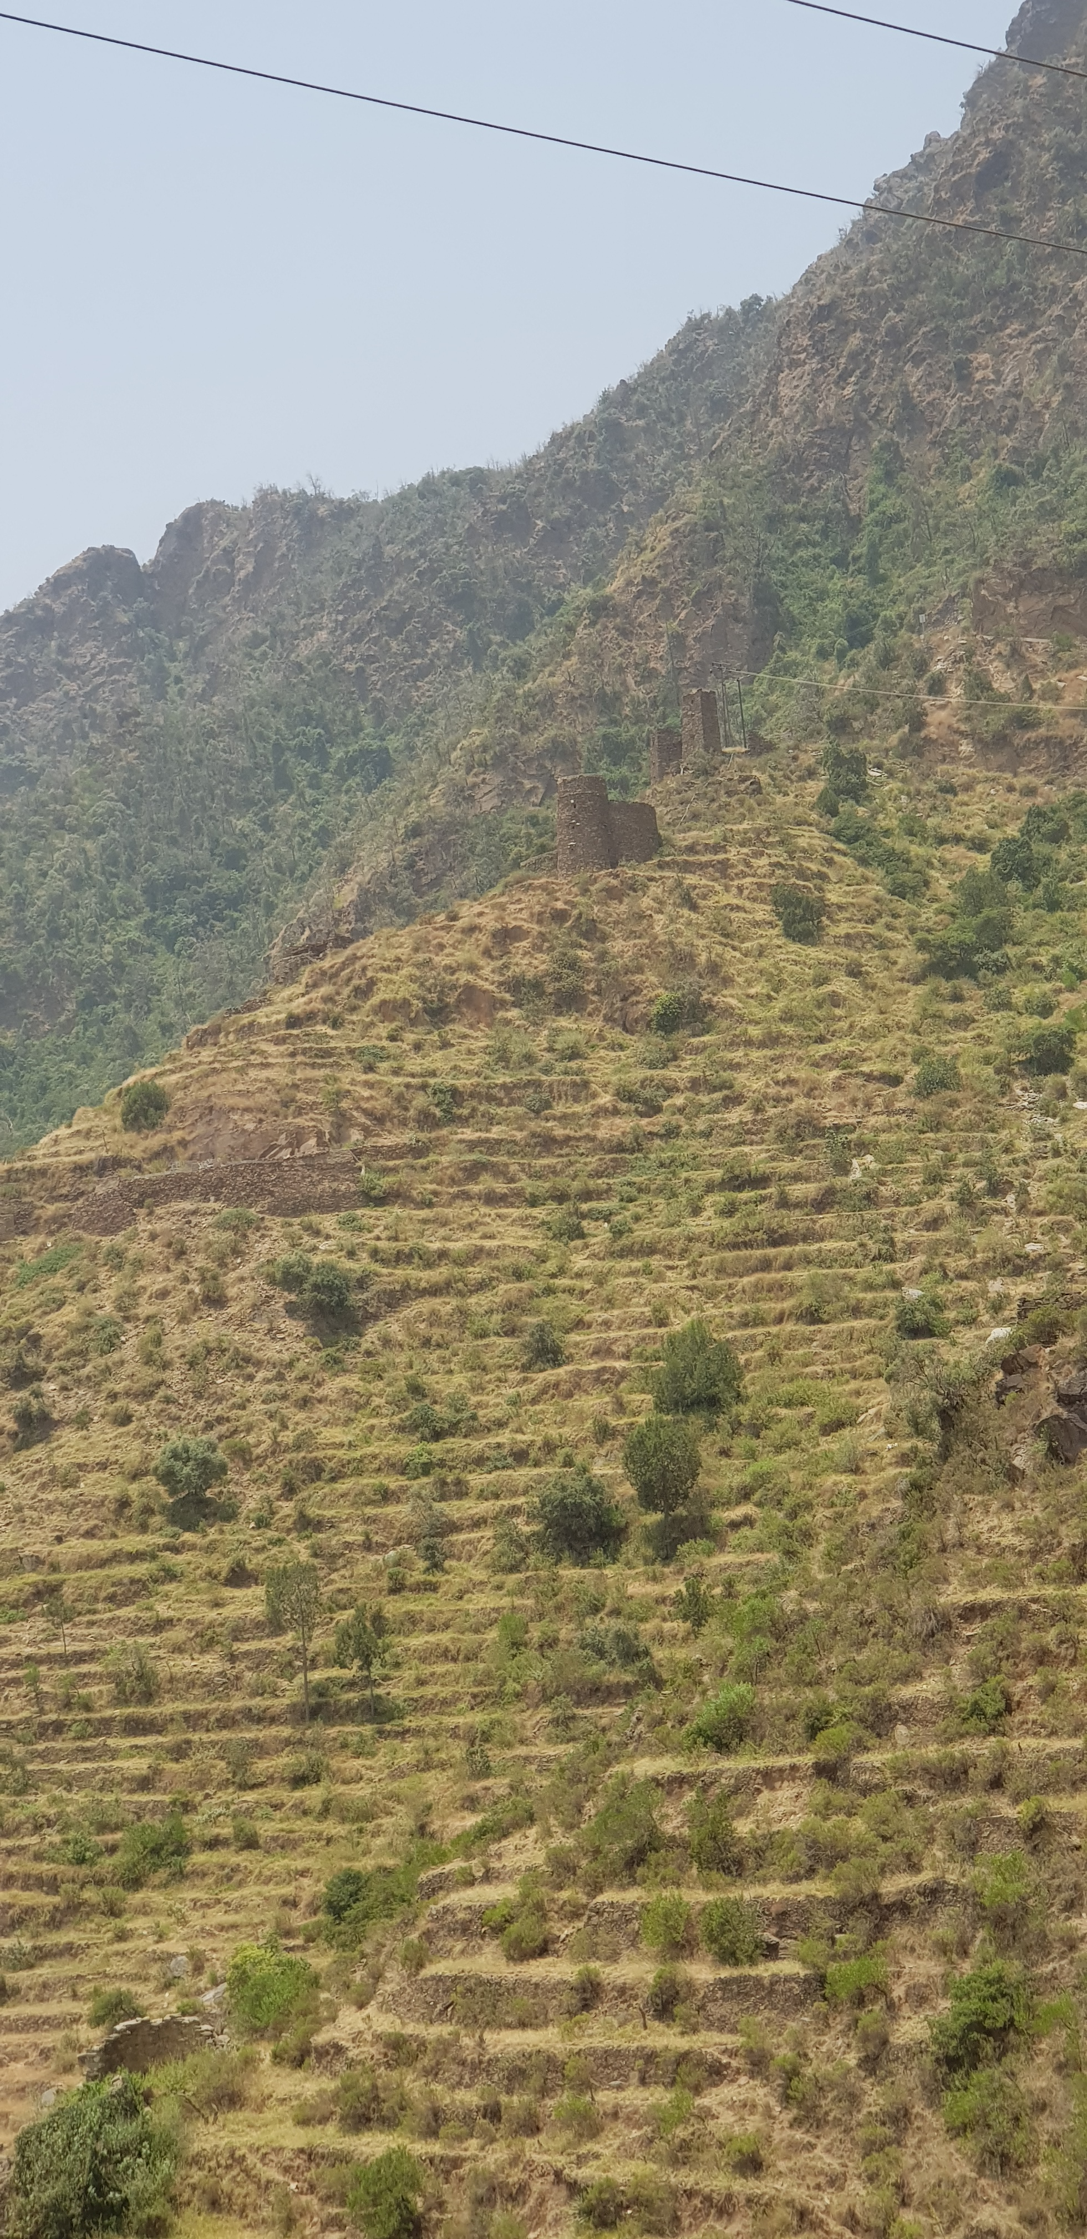
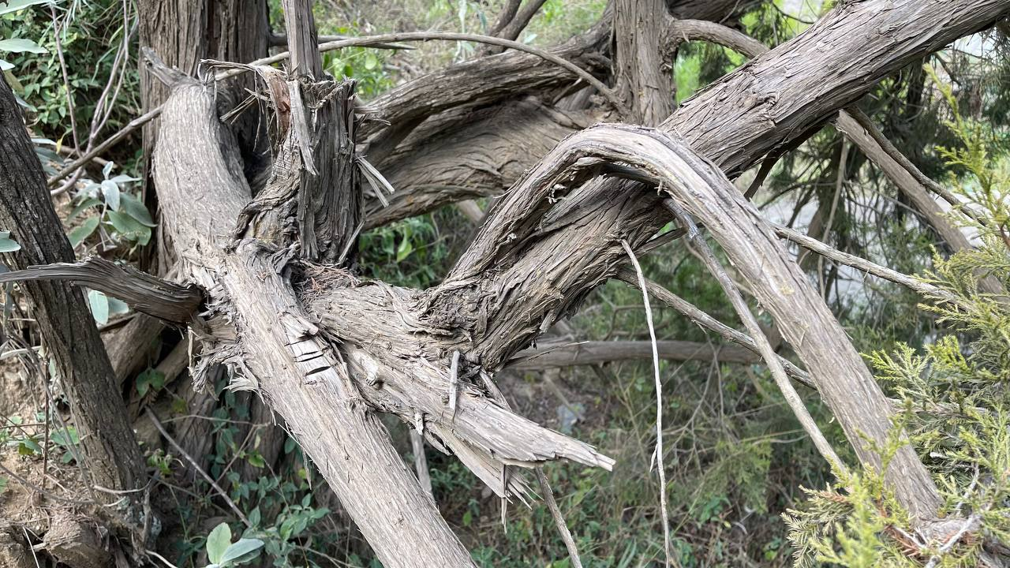
نتائج البحث :
أظهرت الدراسة أن أسباب الموت القمي لنبات العرعر تتمثل في :
1- عدم انتظام هطول الأمطار في فصول السنة.
2- انخفاض معدل الرطوبة في بعض فصول السنة .
3- انخفاض معدل وجود السحب والضباب وتفاوتها خلال فصول السنة.
4- نقص عناصر النيتروجين والفوسفور والبوتاسيوم في التربة في مواقع الدراسة .
5- تأثير النشاطات البشرية على المواطن الطبيعية لنبات العرعر .
6- الرعي الغير منظم .
7-عدم وجود برامج لتقليم نبات العرعر .

Slide 5
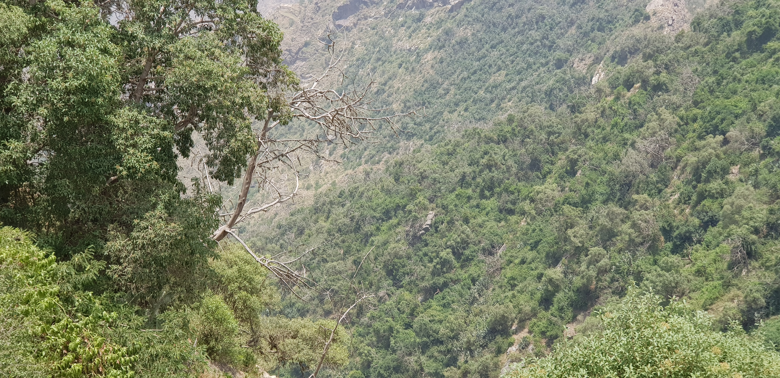
يتماشى هذا البحث مع أهداف التنمية المستدامة ورؤية المملكة 2030 في حماية البيئة والحفاظ على الموارد الطبيعية
حيث يُبرز أهمية غابات العرعر ليس فقط كمؤشر على جودة البيئة
بل أيضاً كعنصر أساسي في دعم التوازن البيئي ومقاومة التدهور البيئي.
ومن المتوقع أن تسهم النتائج المستخلصة في وضع إطار عملي
لإعادة تأهيل المواطن الطبيعية المتأثرة وتحسين إدارة التربة والمياه في المنطقة
مما ينعكس إيجاباً على المجتمع والبيئة على حد سواء.

